Slide 1
视野的延伸与遮挡——美不自美，因人而彰

Slide 2
1
距离产生美
4
一扇漏花窗
2
窗户中的美
5
走进大师
3
望之美

Slide 3
距离产生美
古代女诗人郭六芳有一首诗《舟还长沙》：“侬家家住两湖东，十二珠帘夕阳红，今日忽从江上望，始知家在画图中。”
诗人平时生活在家里，没有能够感受到家的美。因为家里的环境她太熟悉了，这间房子是卧室，那张桌子是餐桌，注意力不能专心致志地去看房子，桌子是什么样子，而迁到旁的意义上去，一旦和实用意义拉开了距离，从远处看，才发现在红色的夕照下，十二珠帘光辉闪灼。原来家在图画中，融在自然的一片美的形象里。
——选自《美学十五讲》
Q: 什么原因让诗人对家的美产生了不同的感受?
诗中出现了几个位置，分别从哪看到的？

Slide 4
距离产生美
眼睛是心灵的窗户，窗是建筑的眼睛。
看建筑景物所处的空间方位、角度不同，会产生不同的美的感受。
观察
距离

Slide 5
窗户中的美
窗含西岭千秋雪
一个小房间的窗看到了西岭、雪，
感受到了建筑外广阔的空间。

Slide 6
窗户中的美
你周围的环境中，有哪些建筑上以通过改变视野实现借景，把远处、相邻、建筑外高大的、建筑外低处的或不同季节的自然之景纳入家中、园中，让人感受到自然之趣？
建筑名称 | 视野如何变化 | 纳入了哪些自然景色

Slide 7
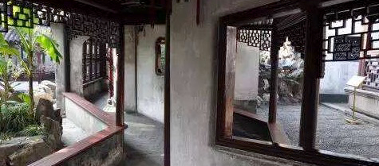
望之美
思考：人欣赏建筑的美可以在建筑的什么位置？

Slide 8
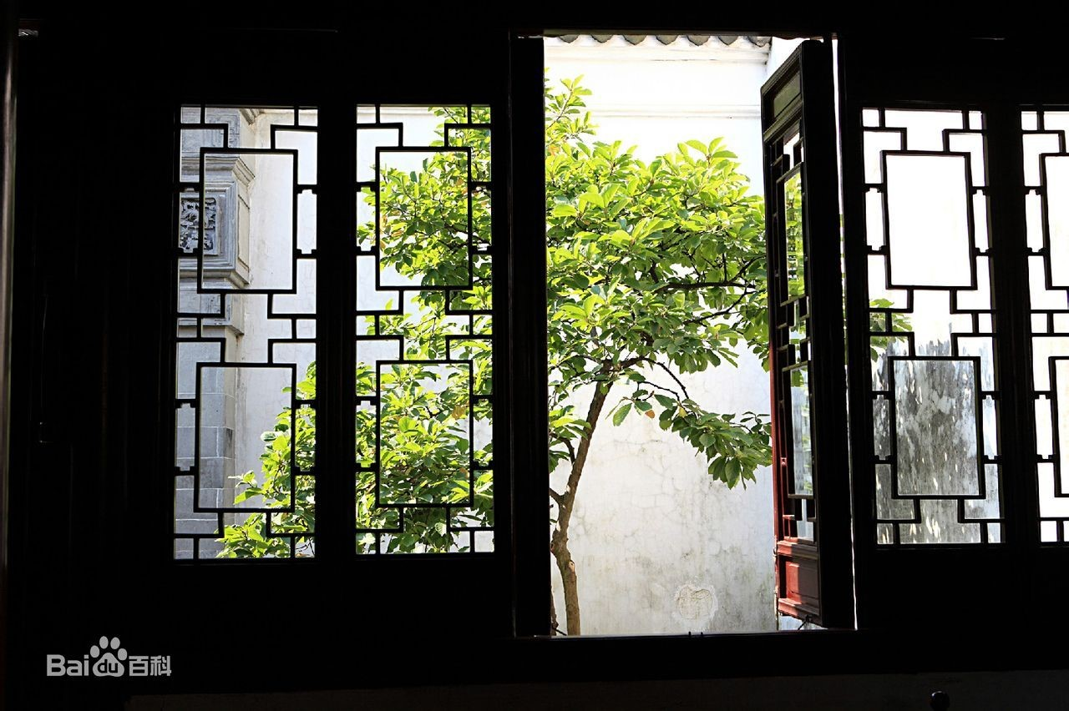
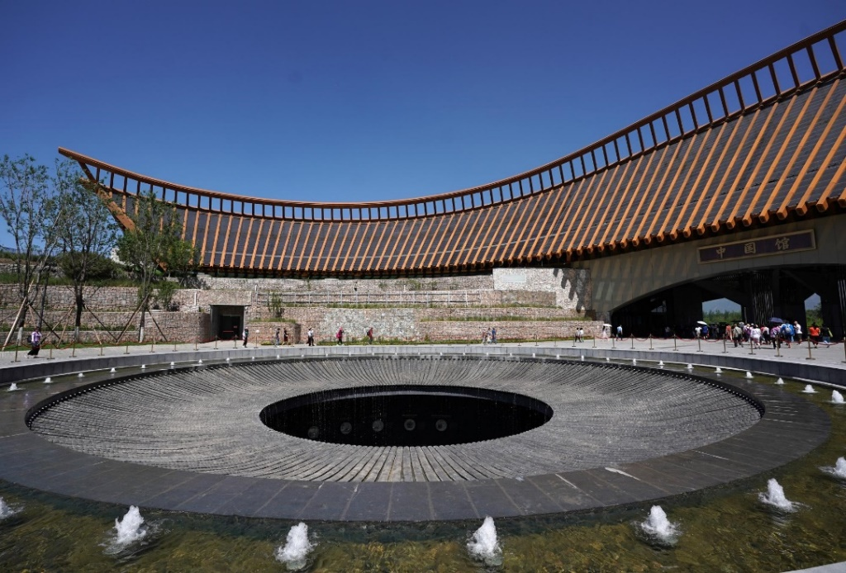
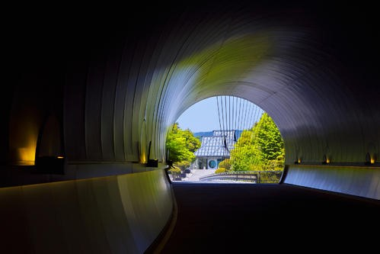
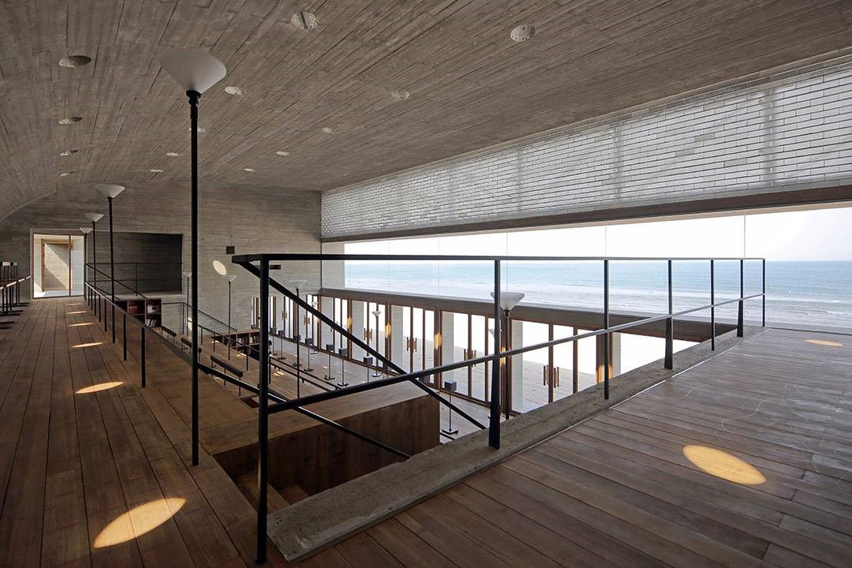
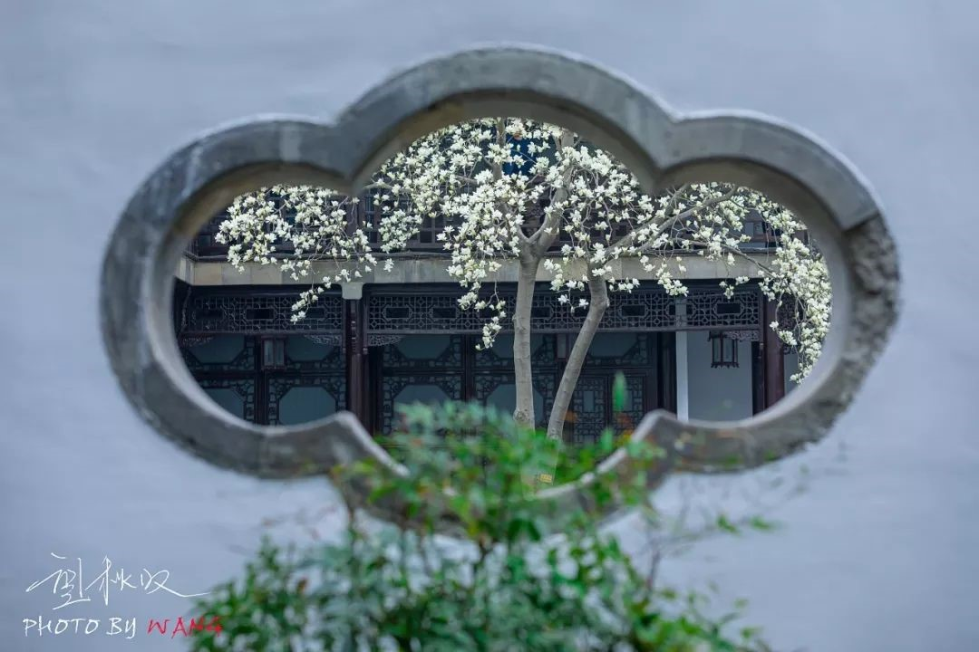
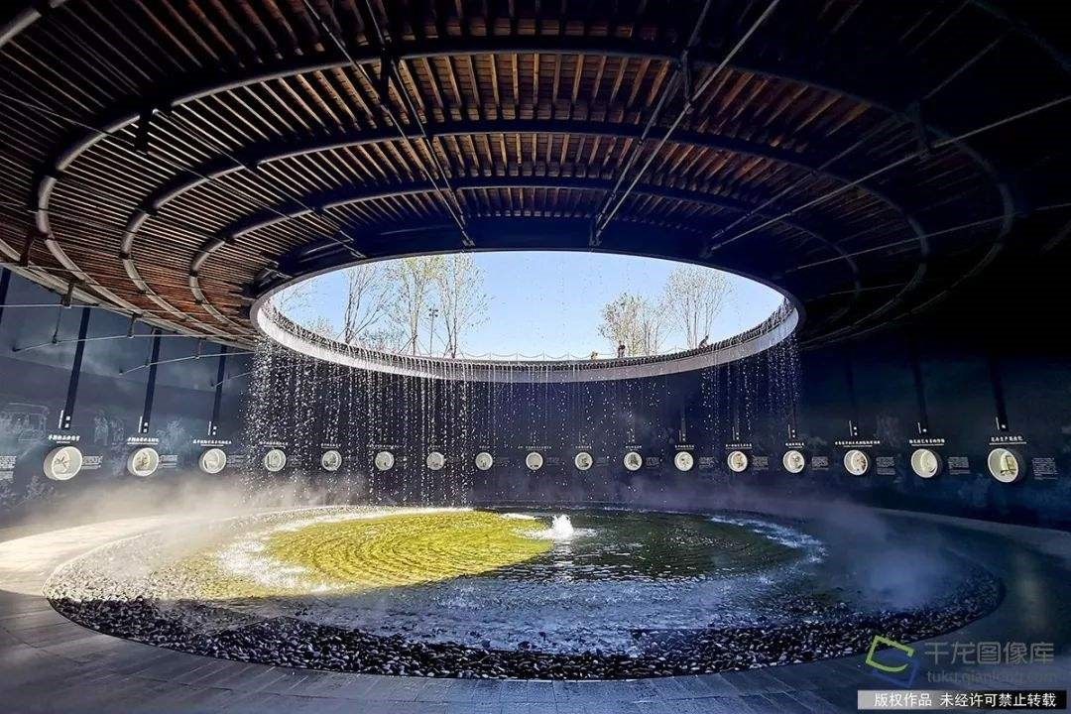
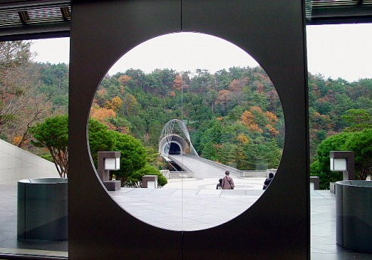
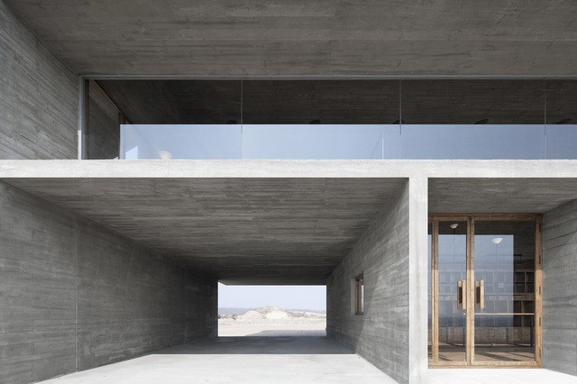
无锡寄畅园
北京故宫午门
苏州留园月洞门
苏州耦园半窗
扬州何园洞窗
北京世园会中国馆水院
日本美秀博物馆
秦皇岛三联海边书店

Slide 9
望之美
序号 | 建筑名称 | 视野被延伸还是被遮挡 | 视线视野变化的做法
1 | 苏州拙政园见山楼 | 延伸 | 一段曲折的小桥，拉长了距离，延伸了视野。
2 | 无锡寄畅园 | 延伸 | 把园外景色借到园内，视野从园内延展到园外，扩大了空间。
3 | 故宫博物院午门 | 遮挡与延伸 | 缩小视线范围，将视线聚焦到主要建筑上。
4 | 苏州留园月洞门 | 遮挡与延伸 | 两边种植树木，遮挡住围墙，只漏出月洞门，突出门中之景物 门像一个画框，将视野延伸到植被上。
5 | 上海豫园复廊 | 遮挡 | 复廊上用墙分隔成两部分，把庭院分成不同的空间；平面曲折，变换人的视线角度。
6 | 苏州耦园窗 | 遮挡 | 通过窗将视野延伸至室外，丰富了空间，形成了框，仿佛一幅图画。
7 | 扬州何园洞窗 | 延伸 | 洞窗联系了内外景色， 把景物切割成若干相对孤立的单元，形成清晰稳定的框景，犹如图画。
8 | 北京市世园会中国馆水院 | 延伸 | 上面“水井”留下来的水，在下层形成飞瀑，延伸了下层的视野。
9 | 日本美秀博物馆 | 遮挡 | 通过聚焦视线，互相为景。
10 | 秦皇岛三联海边图书馆 | 延伸 | 通过窗与自然环境相融通，将海景纳入视野。人看海时，透过窗户就有了视觉限制，有了视线范围。

Slide 10
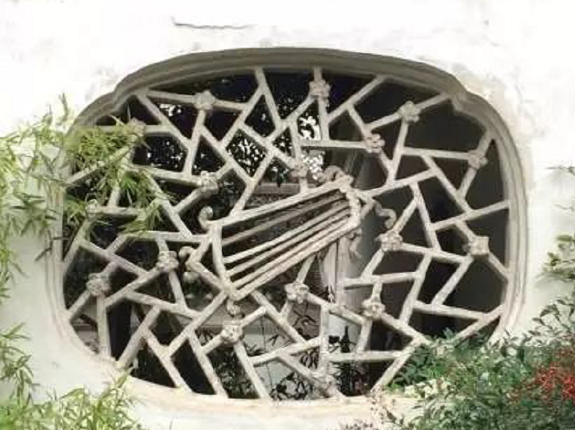
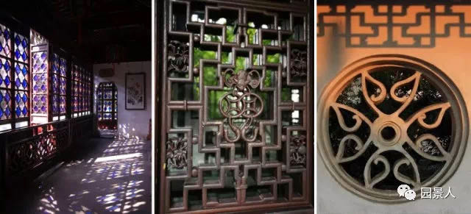
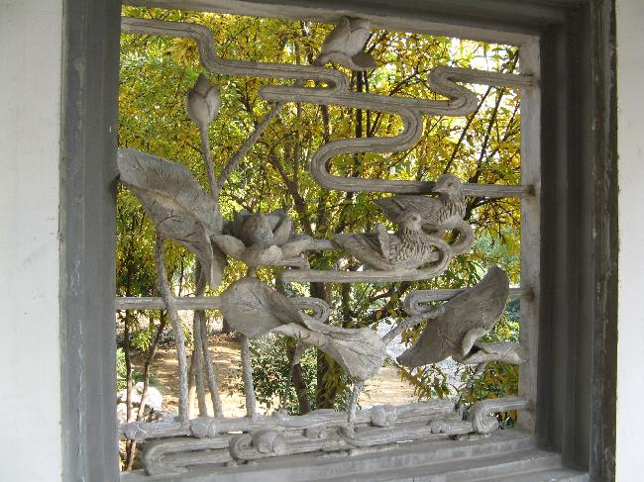
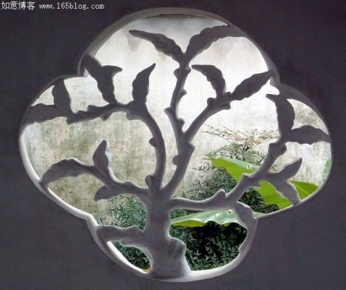
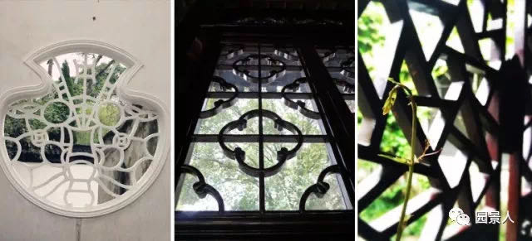
一扇漏花窗
虚虚实实 漏而不尽

Slide 11
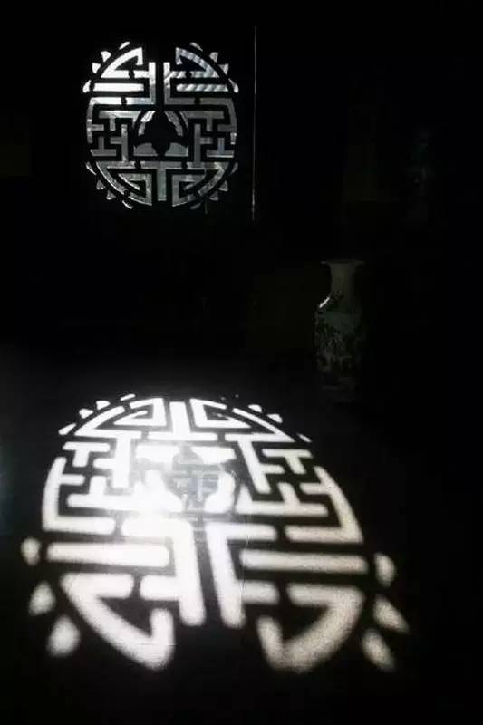
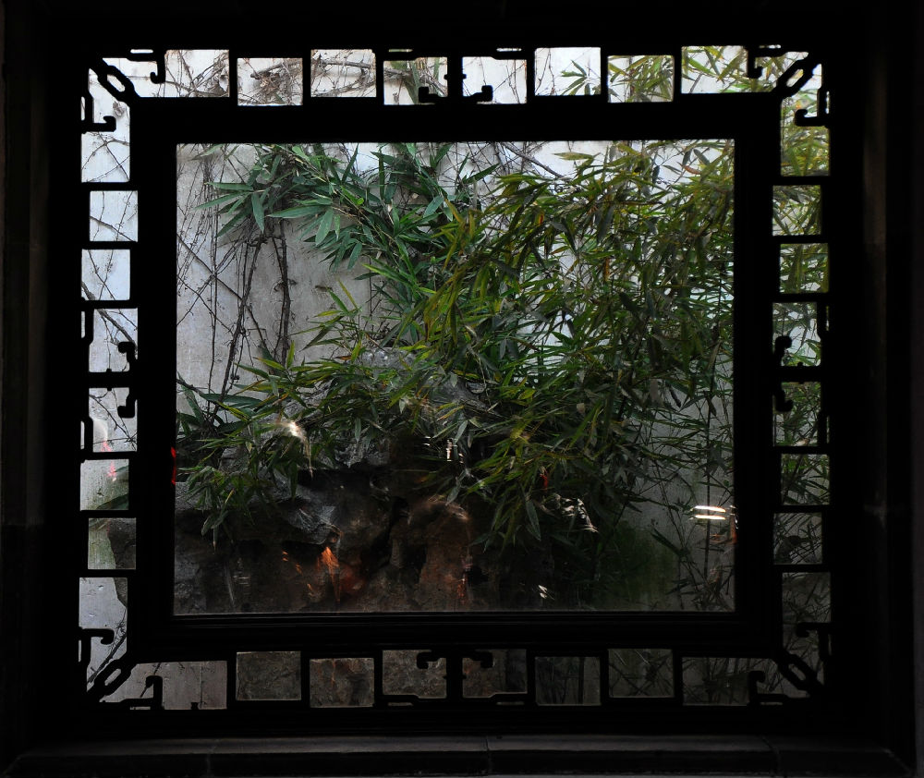
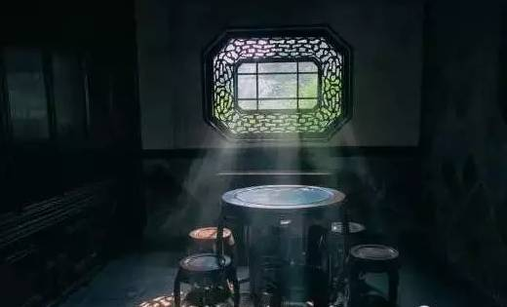
一扇漏花窗
窗的美、景的美、光影的美
虚虚实实 漏而不尽

Slide 12
设计、制作一扇漏花窗
1. 按小组设计一扇漏花窗
2. 画出穿过这扇窗所看到的风景
工具和材料：硬纸板、剪刀、铅笔、直尺、橡皮、胶水、双面胶

Slide 13
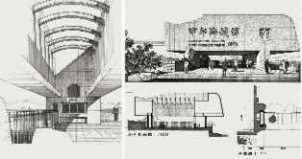
走进大师
彭一刚：中国科学院院士，天津大学建筑学院名誉院长、教授。
代表作品《甲午海战馆》
“甲午海战馆”基地北高南低，建筑物顺应地势呈叠错布局，并使底层尽量向临海一侧延伸，以期在涨潮时贴近水面，整个建筑犹如漂浮在海面上一艘巨大的舰船。
从整体环境考虑，建筑物主要入口面向西面，这既方便于游人登上码头后向东径直走向海战馆，同时还面向威海市方向，游人自威海上船后从很远的地方便可以一览馆的全貌，特别是高大的主题雕塑，尤其引人注目。
甲午海战馆

Slide 14
聆听大师
大师语录：
手绘是训练人对审美的一种感受。如色彩、构图、选取角度等。
美学修养和感受，要走出课堂外，跟着兴趣走实践。
对美好事物的感觉、感受是每个人与生俱来的兴趣，是最好的老师。

Slide 15
关于“大师美学课堂”
为进一步支持中国乡村美育教育发展，2019年，阿克苏诺贝尔中国与宝洁中国、中国青少年发展基金会正式启动公益战略合作，整合“大师美学课堂”多年成果，研发《大师美学课堂青少年美育教育课程》，将捐赠给宝洁200余所希望学校使用，共同携手服务乡村振兴，推进教育扶贫，传递建筑的色彩与艺术之美，帮助孩子们认识和学习建筑美学知识；课程还将上线知行计划优秀课程中心，面向全国大学生实践团队及教育工作者免费开放。
“大师美学课堂”项目，缘起于阿克苏诺贝尔2011年创立的“阿克苏诺贝尔中国大学生社会公益奖”（简称“公益奖”）。公益奖作为“中国大学生社会实践知行促进计划”（简称“知行计划”）核心项目，是中国第一个以大学生社团为奖励对象的社会公益奖项，开展9年来累计覆盖103座城市的284所高校，鼓舞2000余万大学生；大学生志愿实践时长累计达198,831天，相当于544年，令2,527所乡村学校师生受益。
2018年，“公益奖”首度开展“大师美学课堂”项目，支持清华大学、同济大学、东南大学、中国美术学院等11所知名高校的大学生实践团队，寻访42位蜚声国内外建筑与设计领域的院士、教授、建筑师，了解最前沿的建筑设计思想，发掘大师典型作品背后的故事，并带着大师理念和成功案例走向青海、新疆、贵州、四川等12省的31所乡村学校，培养当地孩子感受美、发现美、创造美的能力。

Slide 16
关于知行计划
中国大学生社会实践知行促进计划（简称“知行计划”）于2012年正式创立，是中国最重要的大学生项目官方平台，旨在推动和帮助社会力量，参与支持大学生社会实践和成长发展。截至2019年，“知行计划”已累计发动包括清华大学、北京大学、复旦大学、同济大学等超过470所大学的6,000多支大学生团队参与，持续开展包括助学支教、环境保护、减贫脱贫、创新创业、乡村调研、专业竞赛、公益传播等形式多样的大学生社会实践和成长发展项目，共有49.1万大学生直接参与，使6,400余所乡村学校的300余万师生受益。
“知行计划”官方网站、官方微信、微博二维码：

